Slide 1
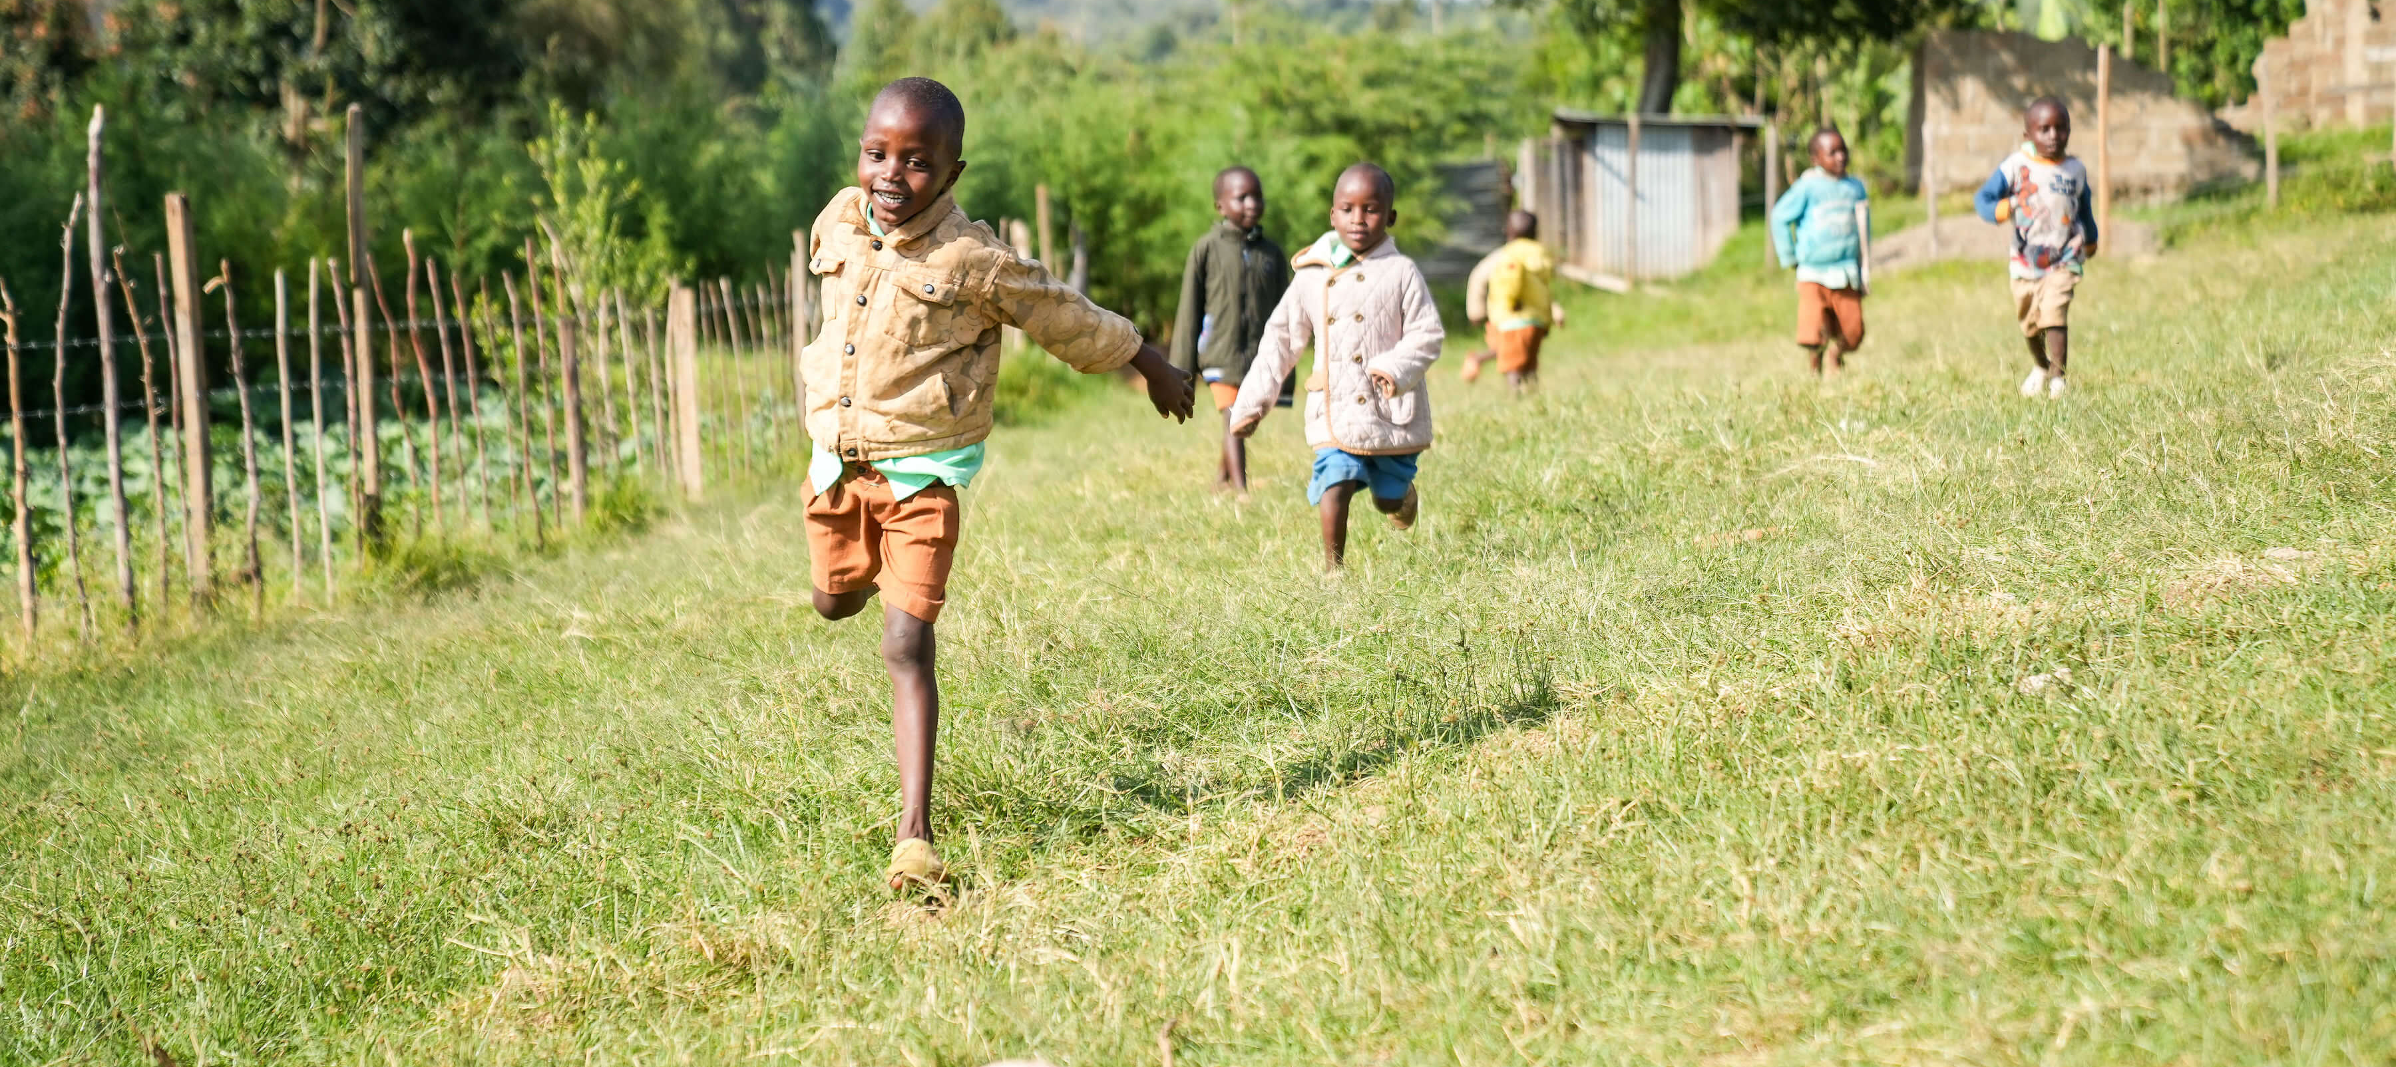

Kinderrechten

Slide 2
Intro door Tim Schouten:
https://youtu.be/nVsBtzWTG-E

Slide 3
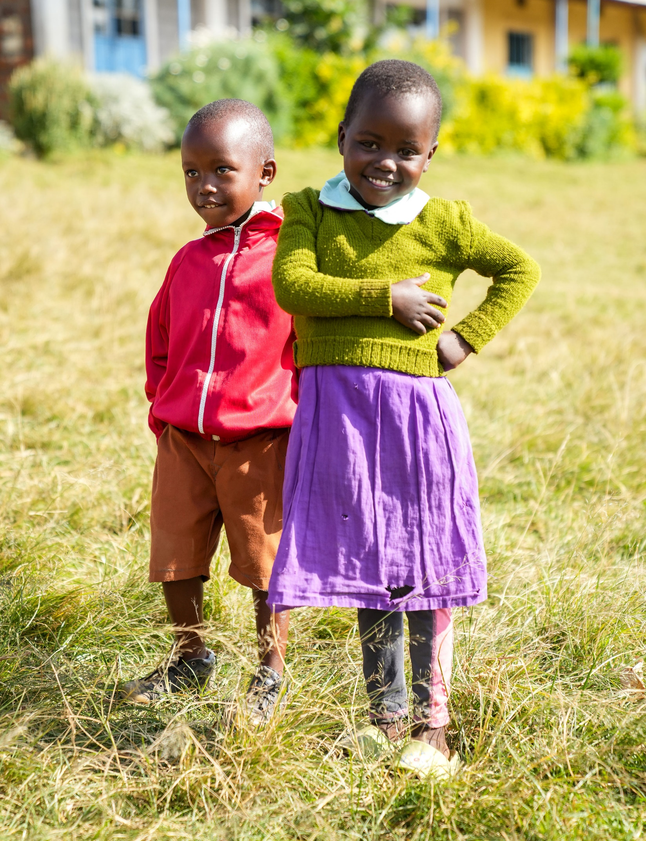
Wat zijn kinderrechten?
Wereldwijde afspraken over de rechten van het kind.
54 artikelen in het Kinderrechtenverdrag van de Verenigde Naties
Doel: kinderen beschermen

Slide 4
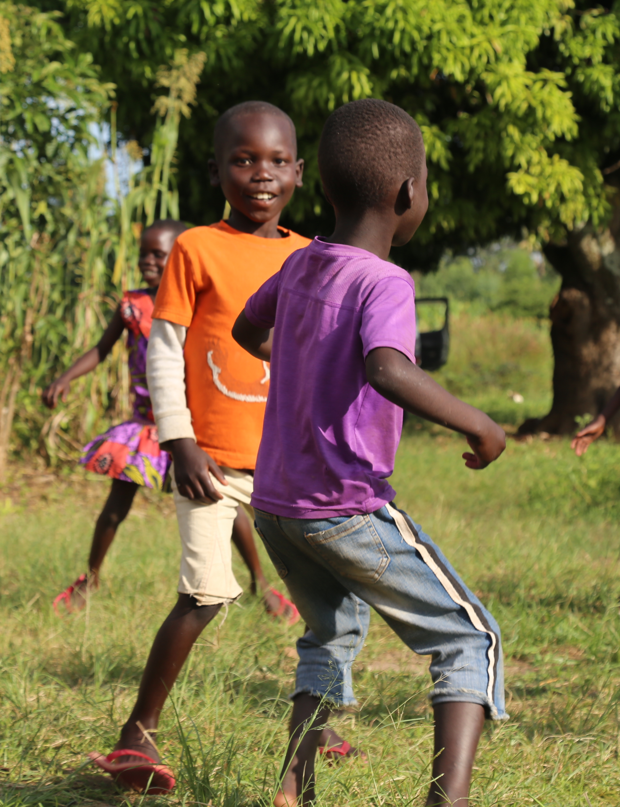
Voorbeelden van kinderrechten
Recht op spelen
Genoeg te eten
Een dak boven je hoofd
Familie
Schoon drinkwater
Recht op onderwijs

Slide 5
Video: Recht op familie
https://youtu.be/2xIPM4tbYqU

Slide 6
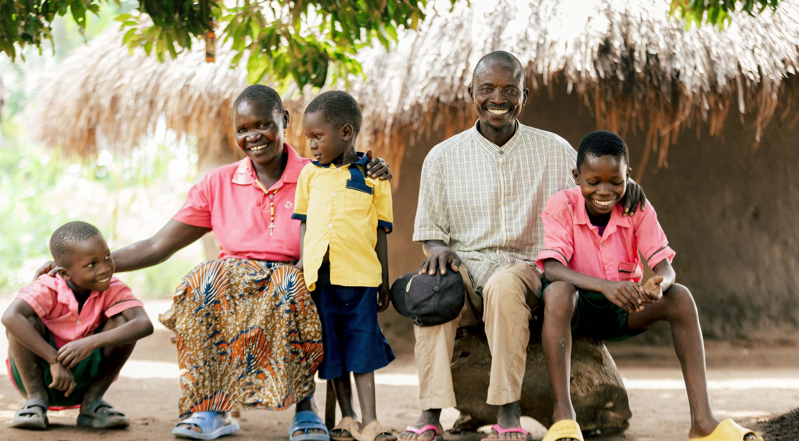
Recht op familie

Slide 7
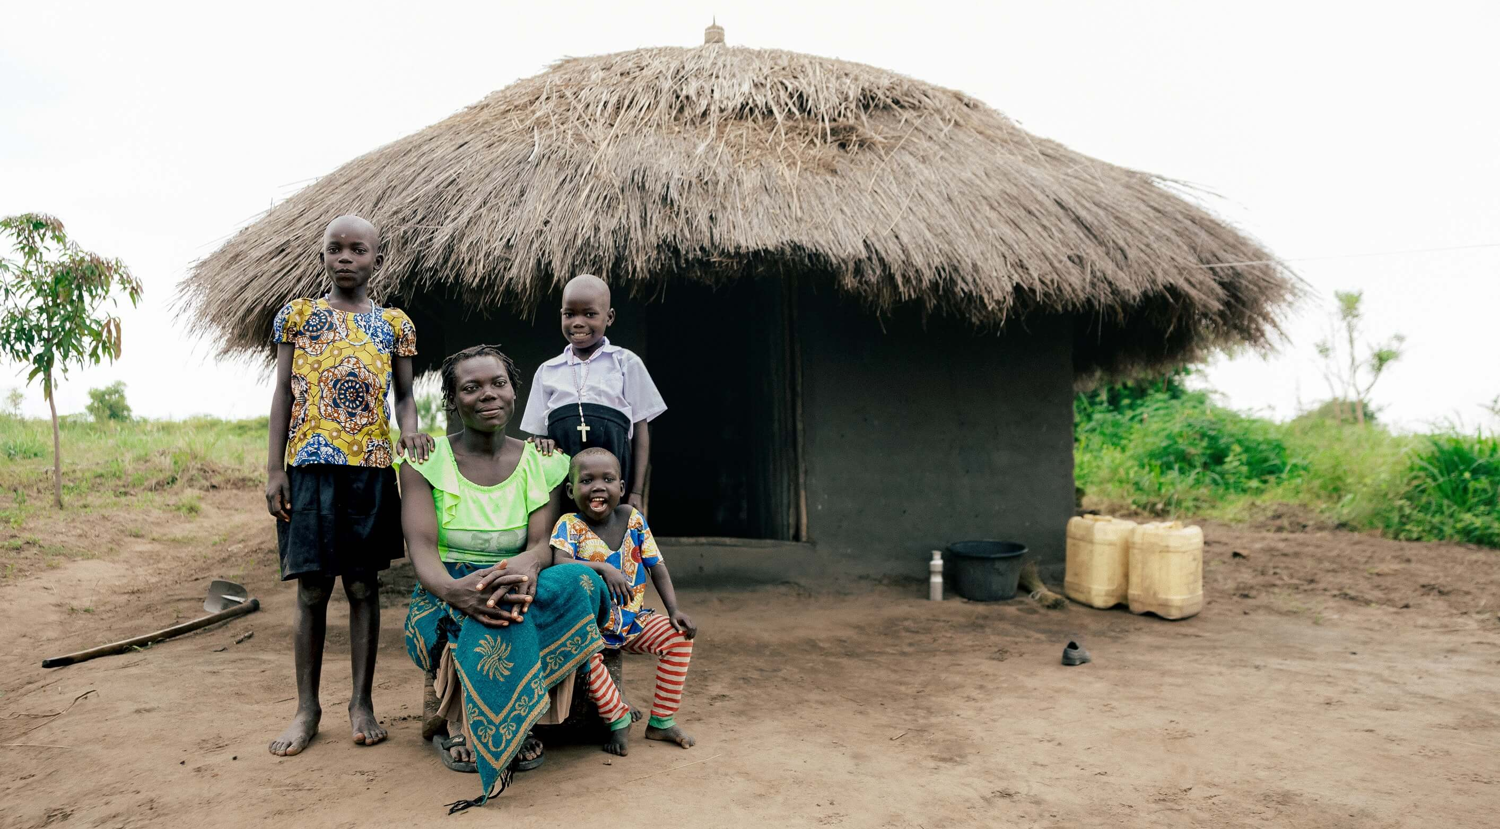
Recht op familie

Slide 8
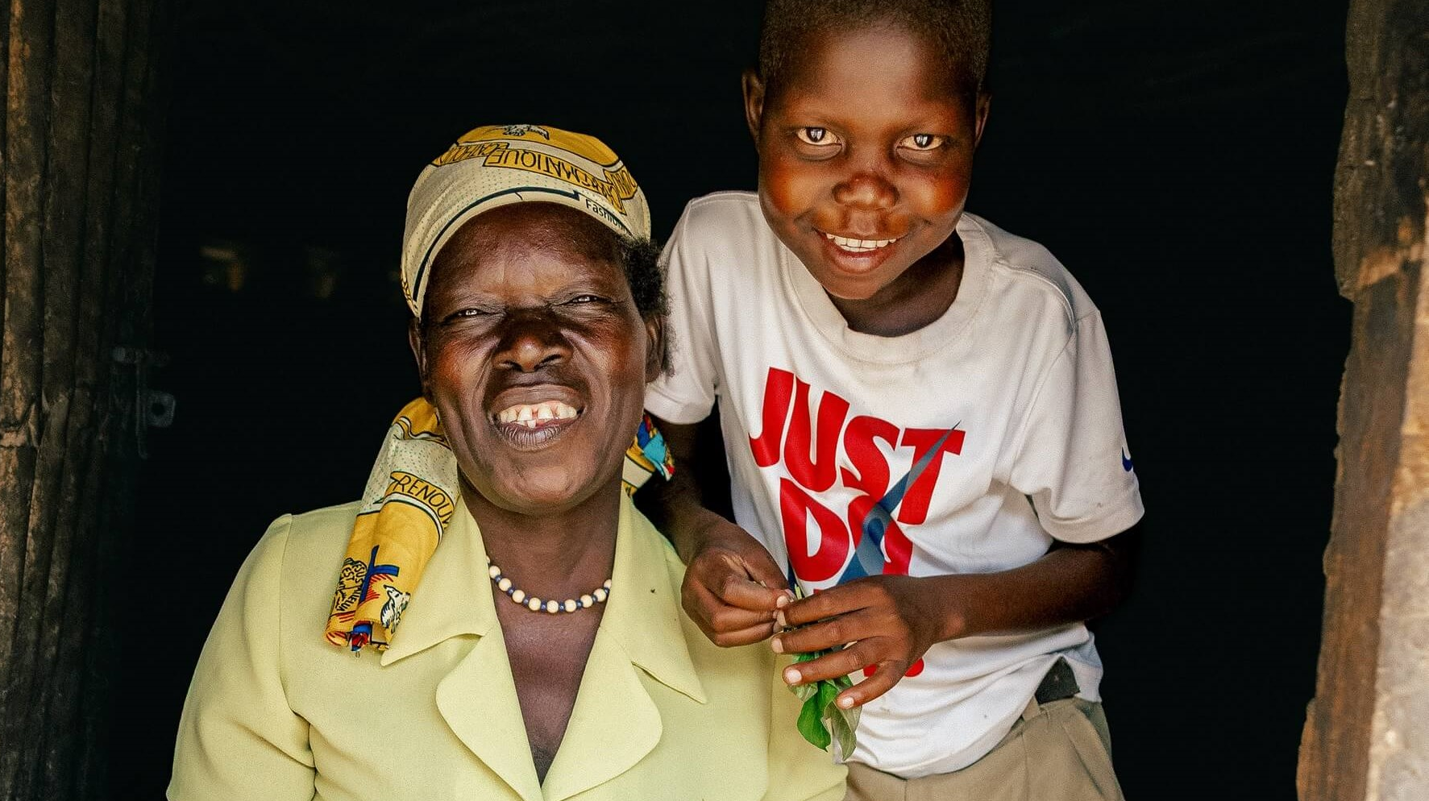
Recht op familie

Slide 9
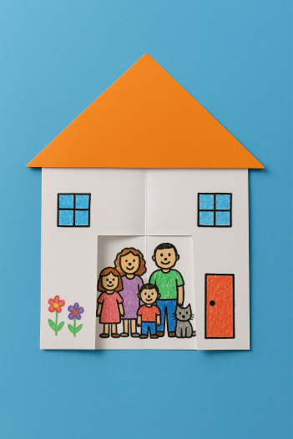
Knutselen

Slide 10
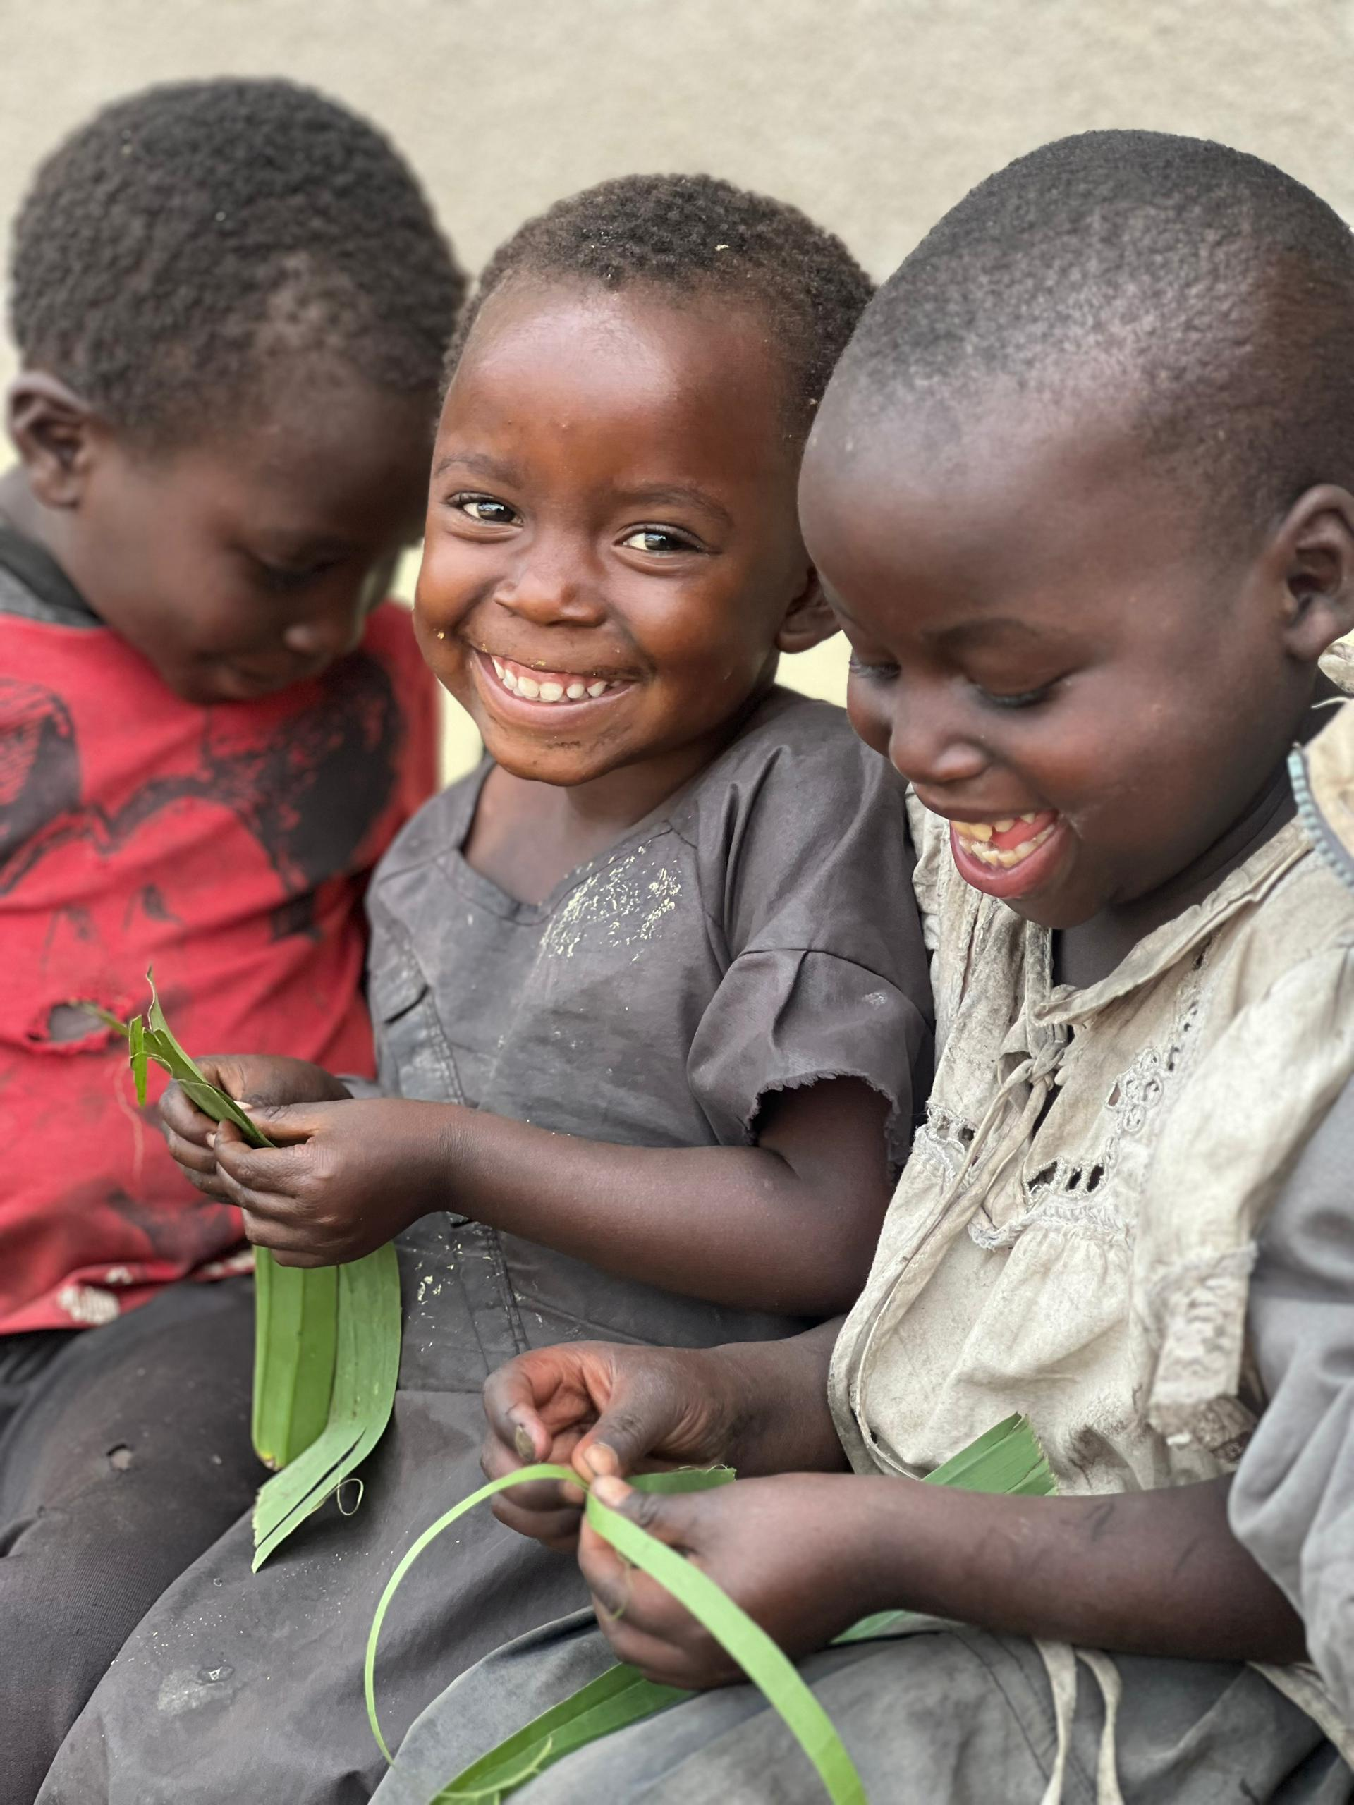

Samen voor kinder-rechten!

